Slide 1
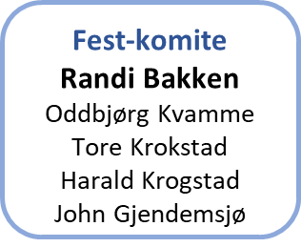
Styret og komiteer i Trondhjem Rotary Klub 2022 – 2023
Historie-
komite
Finn Ola Rasch Jahn S. Hassel
Odd Bardal Per Ottesen Jan Bendik Hestad
Eivind Stende
President: Tore Krokstad Innk. President: John Gjendemsjø Siste president: Sissel Slettum Bjerke Styremedlemmer: Leif A. Koren, Roar Bardal, Thor O. Olsen, Kjetil Utne ------------------------------------------------------------------------------------------------------------------
Kasserer: Astrid H. Vik Roller som møter i styret
Sekretær: John Gjendemsjø uten stemmerett
Nominert president: NN
Fondsstyret
Kasserer
Oddbjørg Kvamme Georg Heggelund
Revisor
Eva S. Skaar
TRF og Prosjekter
Leif A. Koren
Internasjonal
Roar Bardal
Randi Bakken
Kubilay Kartal
Krzysztof Orleanski
Knut Lyng Sandvik
Erling Dyrendahl
Joar Grimsbu
Klubb-adm.
John Gjendemsjø Ragnar Larsen
Randi Bakken
Sissel Slettum Bjerke
Medlemskap og rekruttering
Thor O. Olsen
Omdømme og PR
Kjetil Utne Kjell Narve Ludvigsen
Nils Anders Hagfors
Torbjørn Sølsnes
Ahmet Karais
Tore Mørch
Arne Rønning
Guttorm Eilertsen
Lise Kaspersen
Anne Belboe
Ketil Bø
Sverre Clausen
Jens Martin Hovem
Jannicke Røgler
Knut Trosby
Hefeng Dong
Arne Johnsen
Hans-Kristian Lian
Valg -
komiteen
- Innk. President
- President
- Siste President
Programkomite
Ragnar Larsen
Kari Hovin Kjølle
Karin Aasly
Tor Singsaas Anna-Cath. Hegstad
Seremonimester
Knut H. Lund

